Slide 1
OpenCV 3.1.0 – 图像处理教程

Slide 2

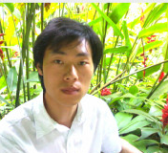
贾志刚
E-Mail: bfnh1998@hotmail.com
微博：流浪的鱼-GloomyFish

Slide 3
绘制形状与文字
使用cv::Point与cv::Scalar
绘制线、矩形、园、椭圆等基本几何形状
随机生成与绘制文本
代码演示

Slide 4
使用cv::Point与cv::Scalar
Point表示2D平面上一个点x,y
Point p;
p.x = 10;
p.y = 8;
or
p = Pont(10,8);
Scalar表示四个元素的向量
Scalar(a, b, c);// a = blue, b = green, c = red表示RGB三个通道

Slide 5
绘制线、矩形、园、椭圆等基本几何形状
画线 cv::line （LINE_4\LINE_8\LINE_AA）
画椭圆cv::ellipse
画矩形cv::rectangle
画圆cv::circle
画填充cv::fillPoly

Slide 6
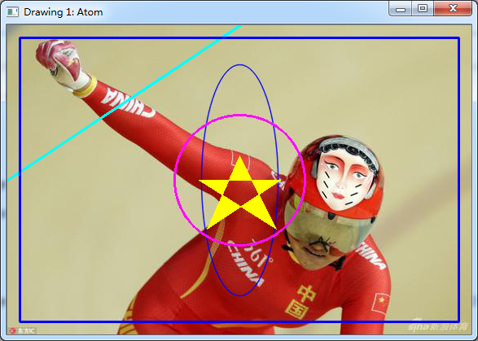
填充矩形
可以通过多边形填充来填充矩形

Slide 7
随机数生成cv::RNG
生成高斯随机数gaussian (double sigma)
生成正态分布随机数uniform (int a, int b)

Slide 8
绘制添加文字
putText函数 中设置fontFace(cv::HersheyFonts),
- fontFace, CV_FONT_HERSHEY_PLAIN
- fontScale , 1.0, 2.0~ 8.0

Slide 9
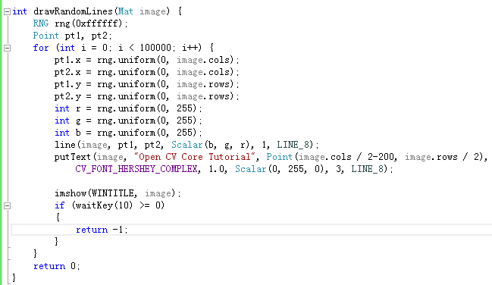
演示代码

